Slide 1
Битва под Сталинградом
Галяс Марина Юрьевна
МОУ СОШ №3
Г. Комсомольск-на-Амуре
Хабаровский край

Slide 2
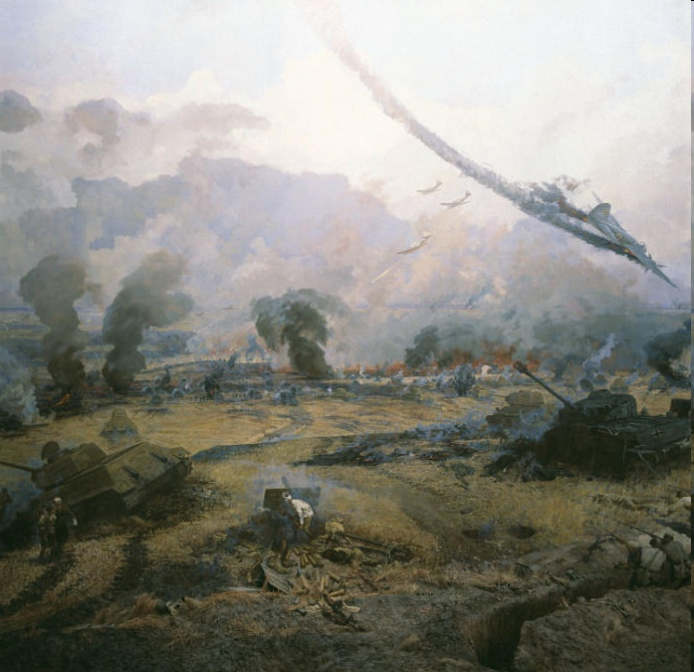
Битва под Сталинградом
17 июля 1942 г.
2 февраля
1943 г.
Начало коренного перелома в ходе Великой Отечественной войны

Slide 3
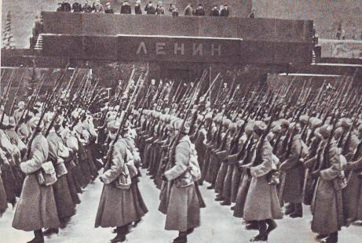
СТАЛИНГРАДСКАЯ БИТВА
Победа советских войск над немецко-фашистскими войсками под Сталинградом - одна из наиболее славных страниц летописи Великой Отечественной войны. 200 дней и ночей - с 17 июля 1942 года до 2 февраля 1943 года - продолжалась Сталинградская битва при непрерывно возрастающем напряжении сил обеих сторон.
Сталинградская битва – решающее сражение всей Второй мировой войны, в котором советские войска одержали крупнейшую победу. Эта битва ознаменовала начало коренного перелома в ходе Великой Отечественной войны и Второй мировой войны в целом. Закончилось победное наступление немецко-фашистских войск и началось их изгнание с территории Советского Союза.

Slide 4
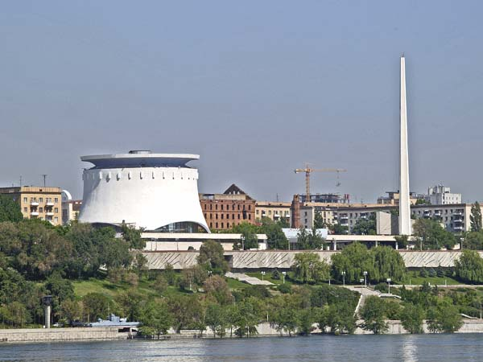
Захват Сталинграда был очень важен Гитлеру по нескольким причинам. Это был главный индустриальный город на берегах Волги (жизненно важный транспортный маршрут между Каспийским морем и северной Россией). Захват Сталинграда обеспечил бы безопасность на левом фланге немецких армий, наступающих на Кавказ. Наконец, сам факт, что город носил имя Сталина — главного врага Гитлера, делал захват города выигрышным идеологическим и пропагандистским ходом. У Сталина также могли быть идеологические и пропагандистские интересы в защите города, который носил его имя.

Slide 5
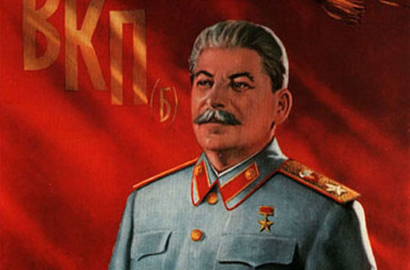
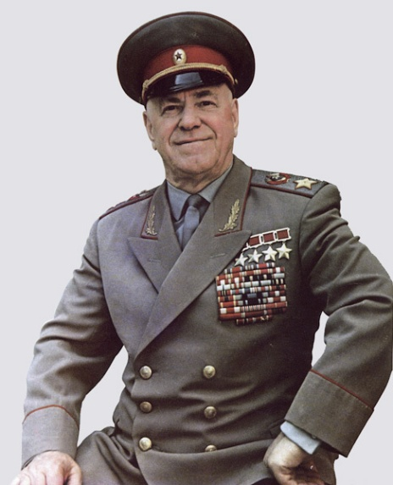
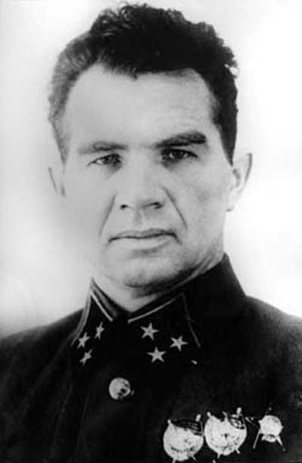
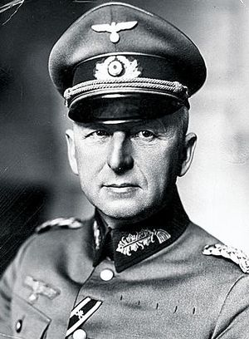
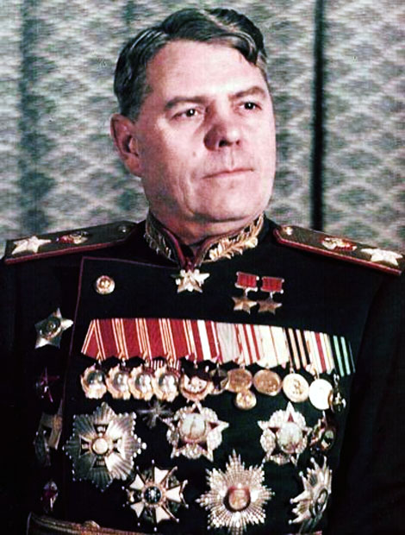
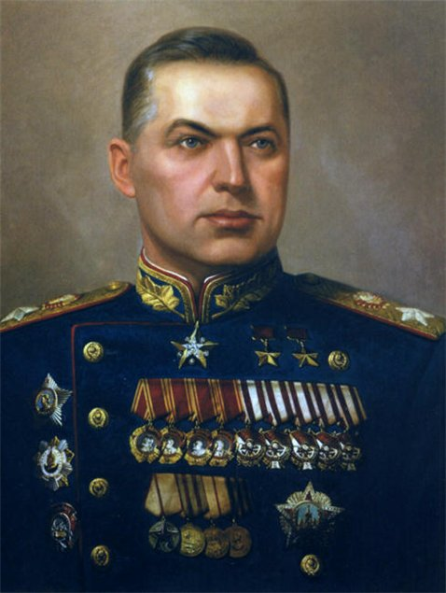
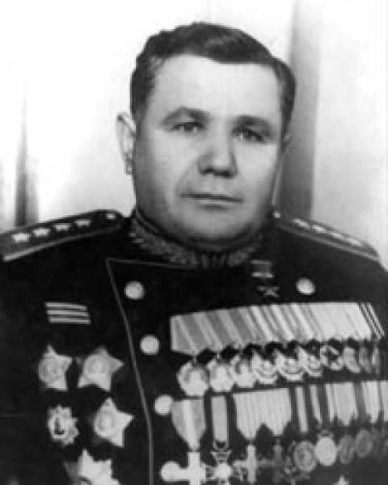
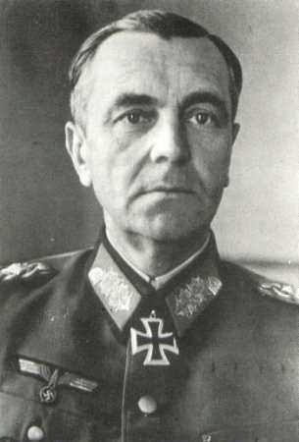
Состав сторон
Командующие СССР
Командующие Немцев
И.В Сталин
Г.К Жуков
А.М Василевский
К.К Рокоссовский
А.И Еременко
В.И Чуйков
Эрих фон Манштейн
Фридрих Паулос

Slide 6
СИЛЫ СТОРОН
СССР
НЕМЦЕВ
Люди
1015300
1011500
979
Танки и САУ
675
13535
Орудия и минометы
10290
1350
Боевые самолеты
1260

Slide 7
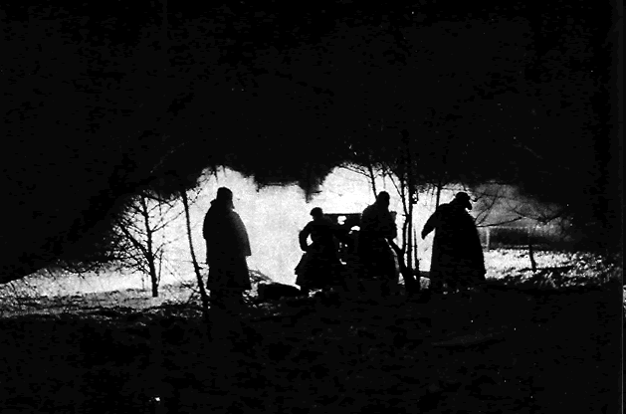
28 июня началось наступление группы армий «Юг». Около 90 фашистских дивизий обрушились на позиции советских войск. Наши войска в середине июля 1942 года были вынуждены отойти к Воронежу, оставили Донбасс и заняли оборону в большой излучине Дона. Создалась непосредственная угроза Сталинграду и Северному Кавказу.

Slide 8
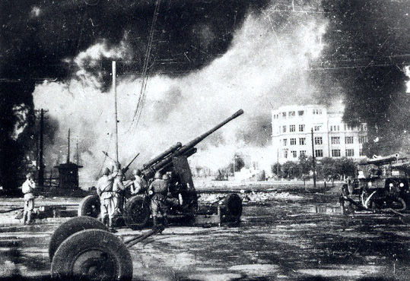
Начало Сталинградской битвы
17 июля 1942 года передовые части фашистской группы армий «Б» в большой излучине Дона встретились с войсками Сталинградского фронта. Началась Сталинградская битва.

Slide 9
«Ни шагу назад !»
28 июля 1942 года Народный комиссар обороны СССР издал приказ № 227, вошедший в историю под названием
«Ни шагу назад!»
«Каждый командир, красноармеец и политработник должен понять, что наши средства небезграничны. Территория Советского государства — это не пустыня, а люди — рабочие, крестьяне, интеллигенция,– наши отцы, матери, жены, братья, дети. /...…/ Отступать дальше – значит загубить себя и загубить вместе с тем нашу Родину.
Ни шагу назад! Таким теперь должен быть наш главный призыв. Надо упорно, до последней капли крови защищать каждую позицию, каждый метр советской территории, цепляться за каждый клочок советской земли и отстаивать его до последней возможности.».
И.В.Сталин.

Slide 10
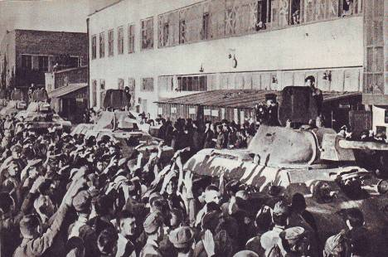
Оборона Сталинграда
В обороне города огромную роль должны были сыграть заводы, особенно тракторный, «Красный Октябрь», «Баррикады», судоверфь.
Сталинградский тракторный приступил к выпуску танковых моторов, артиллерийских тягачей и средних танков Т-34.

Slide 11
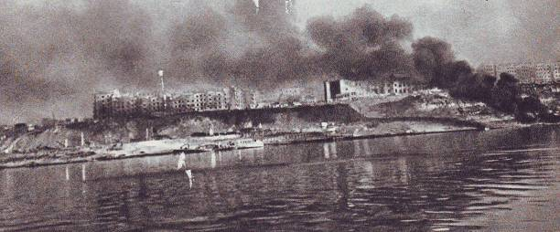
Штурм Сталинграда
Пытаясь захватить город с ходу, фашистские орды бросили на Сталинград всю авиацию 4-ого воздушного флота.
23 августа враг обрушил на город первый бомбовый удар колоссальной силы. За несколько часов целые кварталы превратились в развалины.

Slide 12
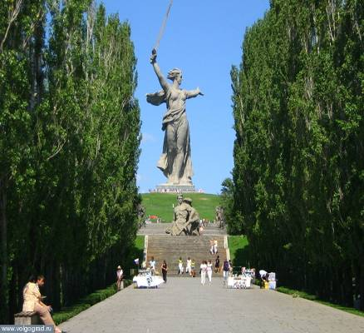
Битва за Мамаев курган
Сто сорок дней и ночей не утихала ожесточенная битва на Мамаевом кургане.
В сводках Совинформбюро курган назывался высотой «102,0». С ее вершины открывается панорама города, большой участок Волги, заволжские леса, где в то время находились тылы советских войск.
Бои за курган начались 14 сентября 1942 года.

Slide 13
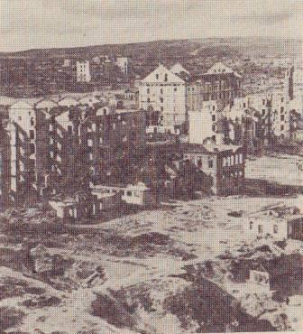
Подвиг солдат при защите
дома Павлова
Подвиг солдат, защищавших четырехэтажный дом на площади «9 Января» от яростных атак гитлеровцев, известен всему миру.
58 дней и ночей 24 воина героически обороняли дом.
58 суток беспрерывных боев, без сна и отдыха. И на 59-й день – 24 ноября - гарнизон перешел в наступление и отбросил врага за железнодорожное полотно.

Slide 14
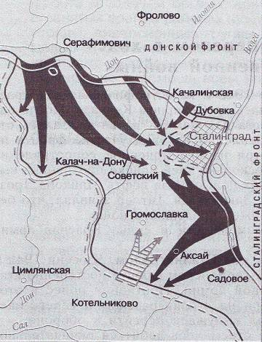
Контрнаступление советских войск под Сталинградом
19 ноября утром войска Юго-Западного и Донского фронтов объединенным мощным ударом прорвали оборону немецкой армии.
23 ноября передовые танковые части Сталинградского фронта вошли в район хутора Советский, где встретились с частями Юго-Западного фронта, замкнув кольцо окружения Сталинградской группировки противника.

Slide 15
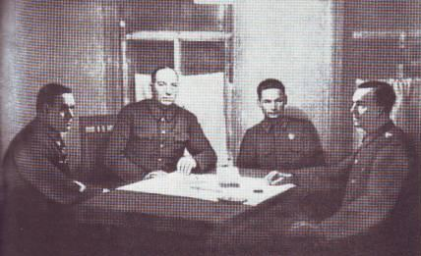
Капитуляция армии Паулюса Операция «Кольцо»
8 января 1943 года командующему немецкими войсками генерал-полковнику Паулюсу был предъявлен ультиматум о немедленной и безоговорочной капитуляции.
10 января 1943 года войска Донского фронта под командованием генерал-лейтенанта К.К.Рокоссовского перешли в генеральное наступление с целью окончательной ликвидации окруженного врага.
Всего в ходе операции «Кольцо» в плен были взяты более 2500 офицеров и 24 генерала 6-й армии. Всего же были взяты в плен свыше 91 тыс. солдат и офицеров вермахта.

Slide 16
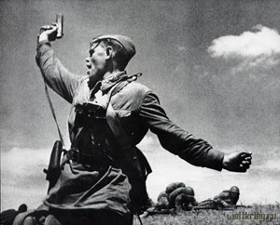
Результаты битвы
Победа в Сталинградской битве имела огромное политическое, стратегическое и международное значение.
Эта победа советских войск явилась началом коренного перелома в Великой Отечественной и Второй мировой войнах.
Сокрушительная победа советских войск под Сталинградом оказала решающее влияние на развитие Движения Сопротивления на территории всех европейских государств, оккупированных фашистскими захватчиками.

